Slide 1
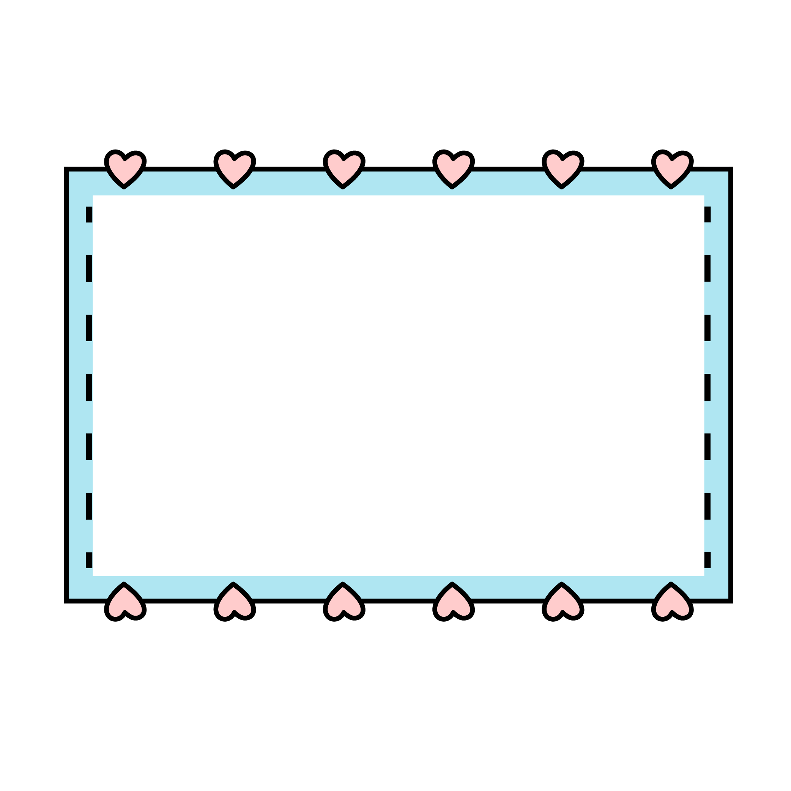


Bài 26- Tiết 1
Thực phẩm an toàn

Slide 2

KHỞI
ĐỘNG

Slide 3

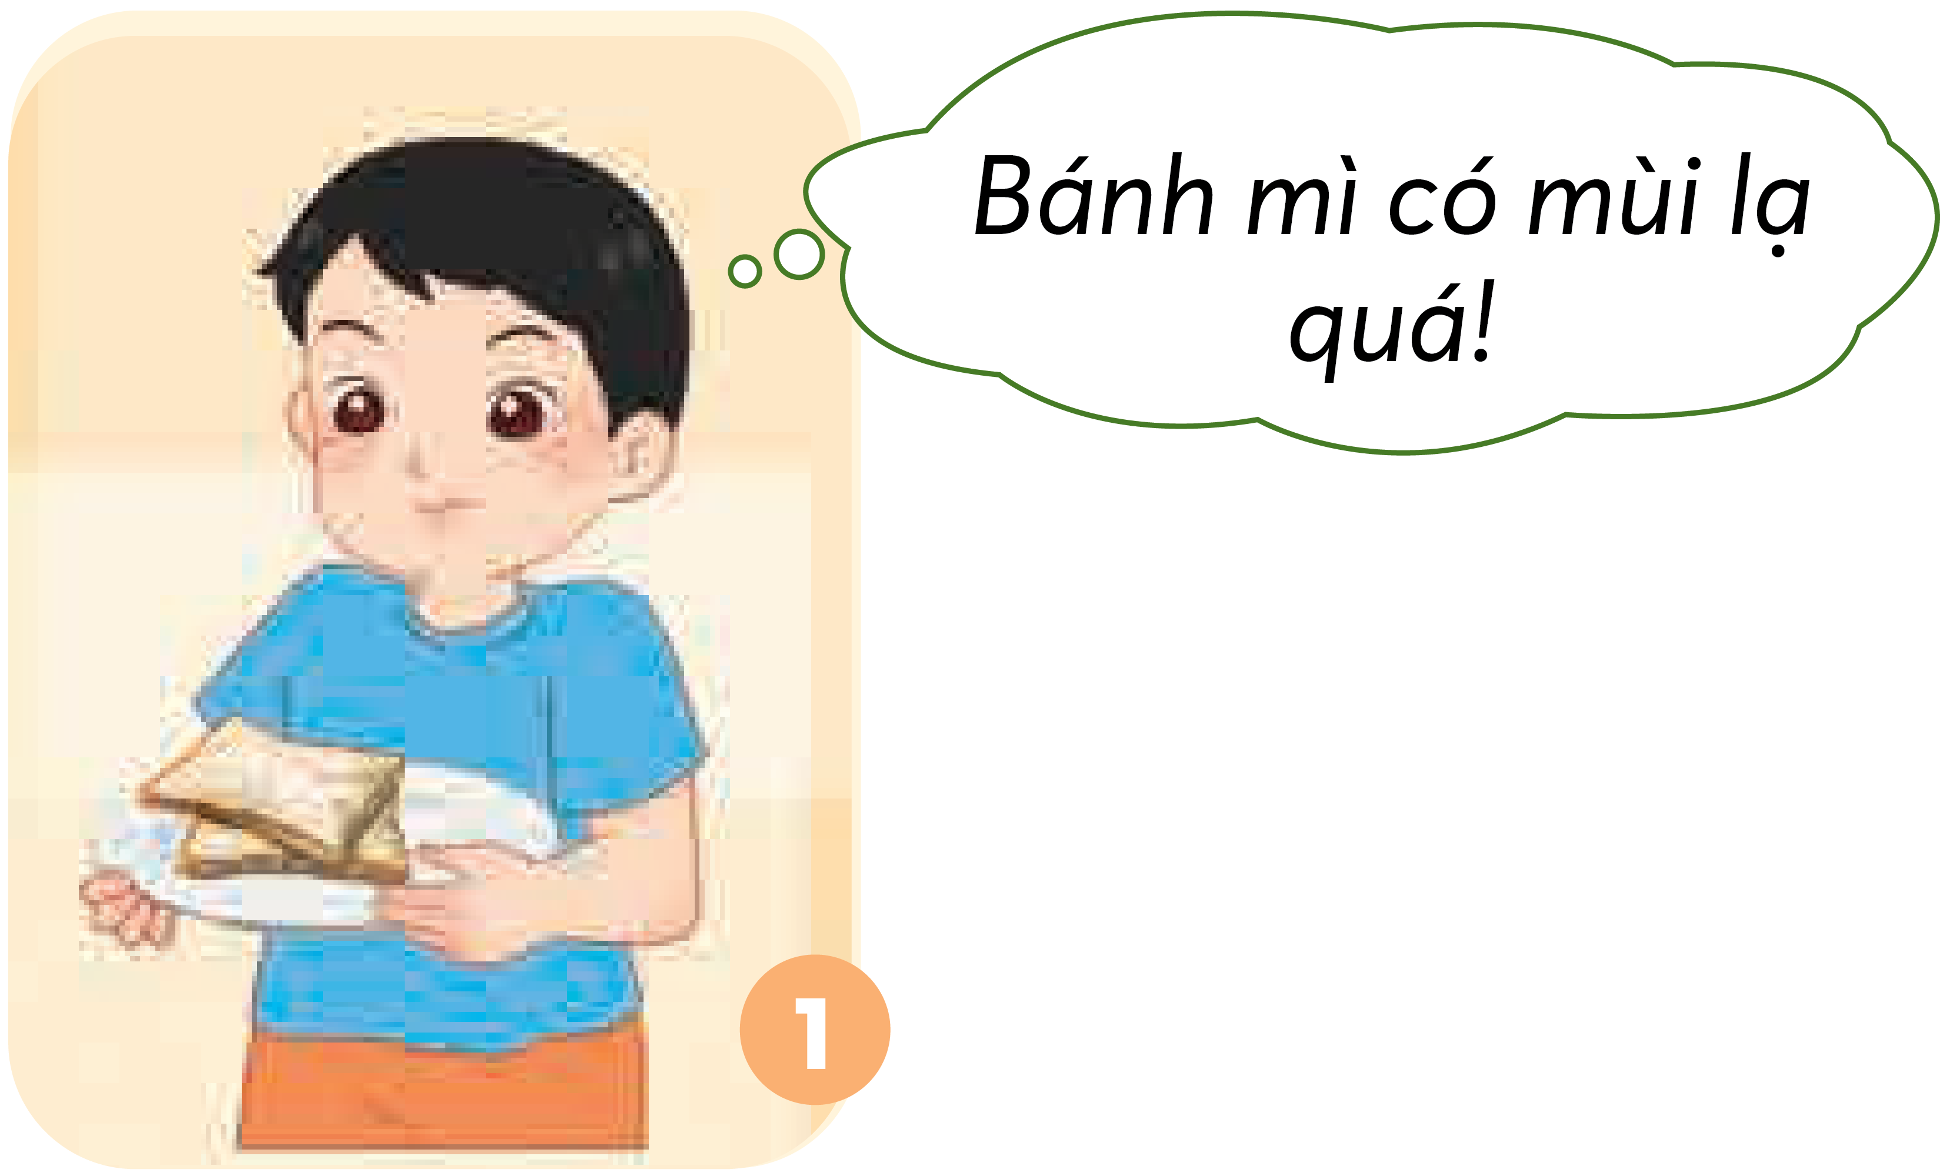
Điều gì có thể xảy ra với bạn Nam nếu bạn ấy ăn các lát bánh mì này? Vì sao?

Slide 4
Nếu Nam ăn các lát bánh mì này, bạn ấy có thể bị đau bụng, đi ngoài thậm chí nặng hơn là bị ngộ độc thực phẩm bởi các lát bánh mì này có mùi lạ, bị chuyển màu do nấm mốc.

Slide 5
Bài 26- Tiết 1
Thực phẩm an toàn

Slide 6
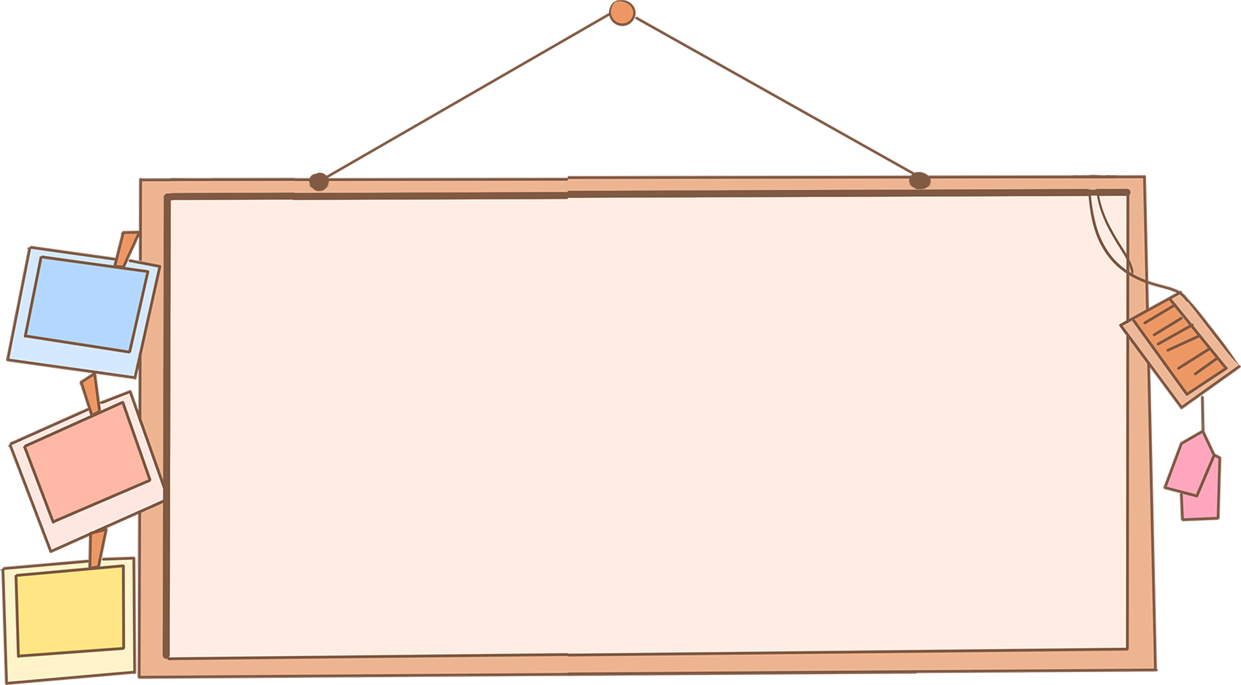


Hoạt động 1
Nhận biết thực phẩm an toàn

Slide 7
+ Thực phẩm trong các hình dưới đây có an toàn không? Vì sao?
+ Chúng ta nhận biết thực phẩm an toàn qua những dấu hiệu nào?

Slide 8
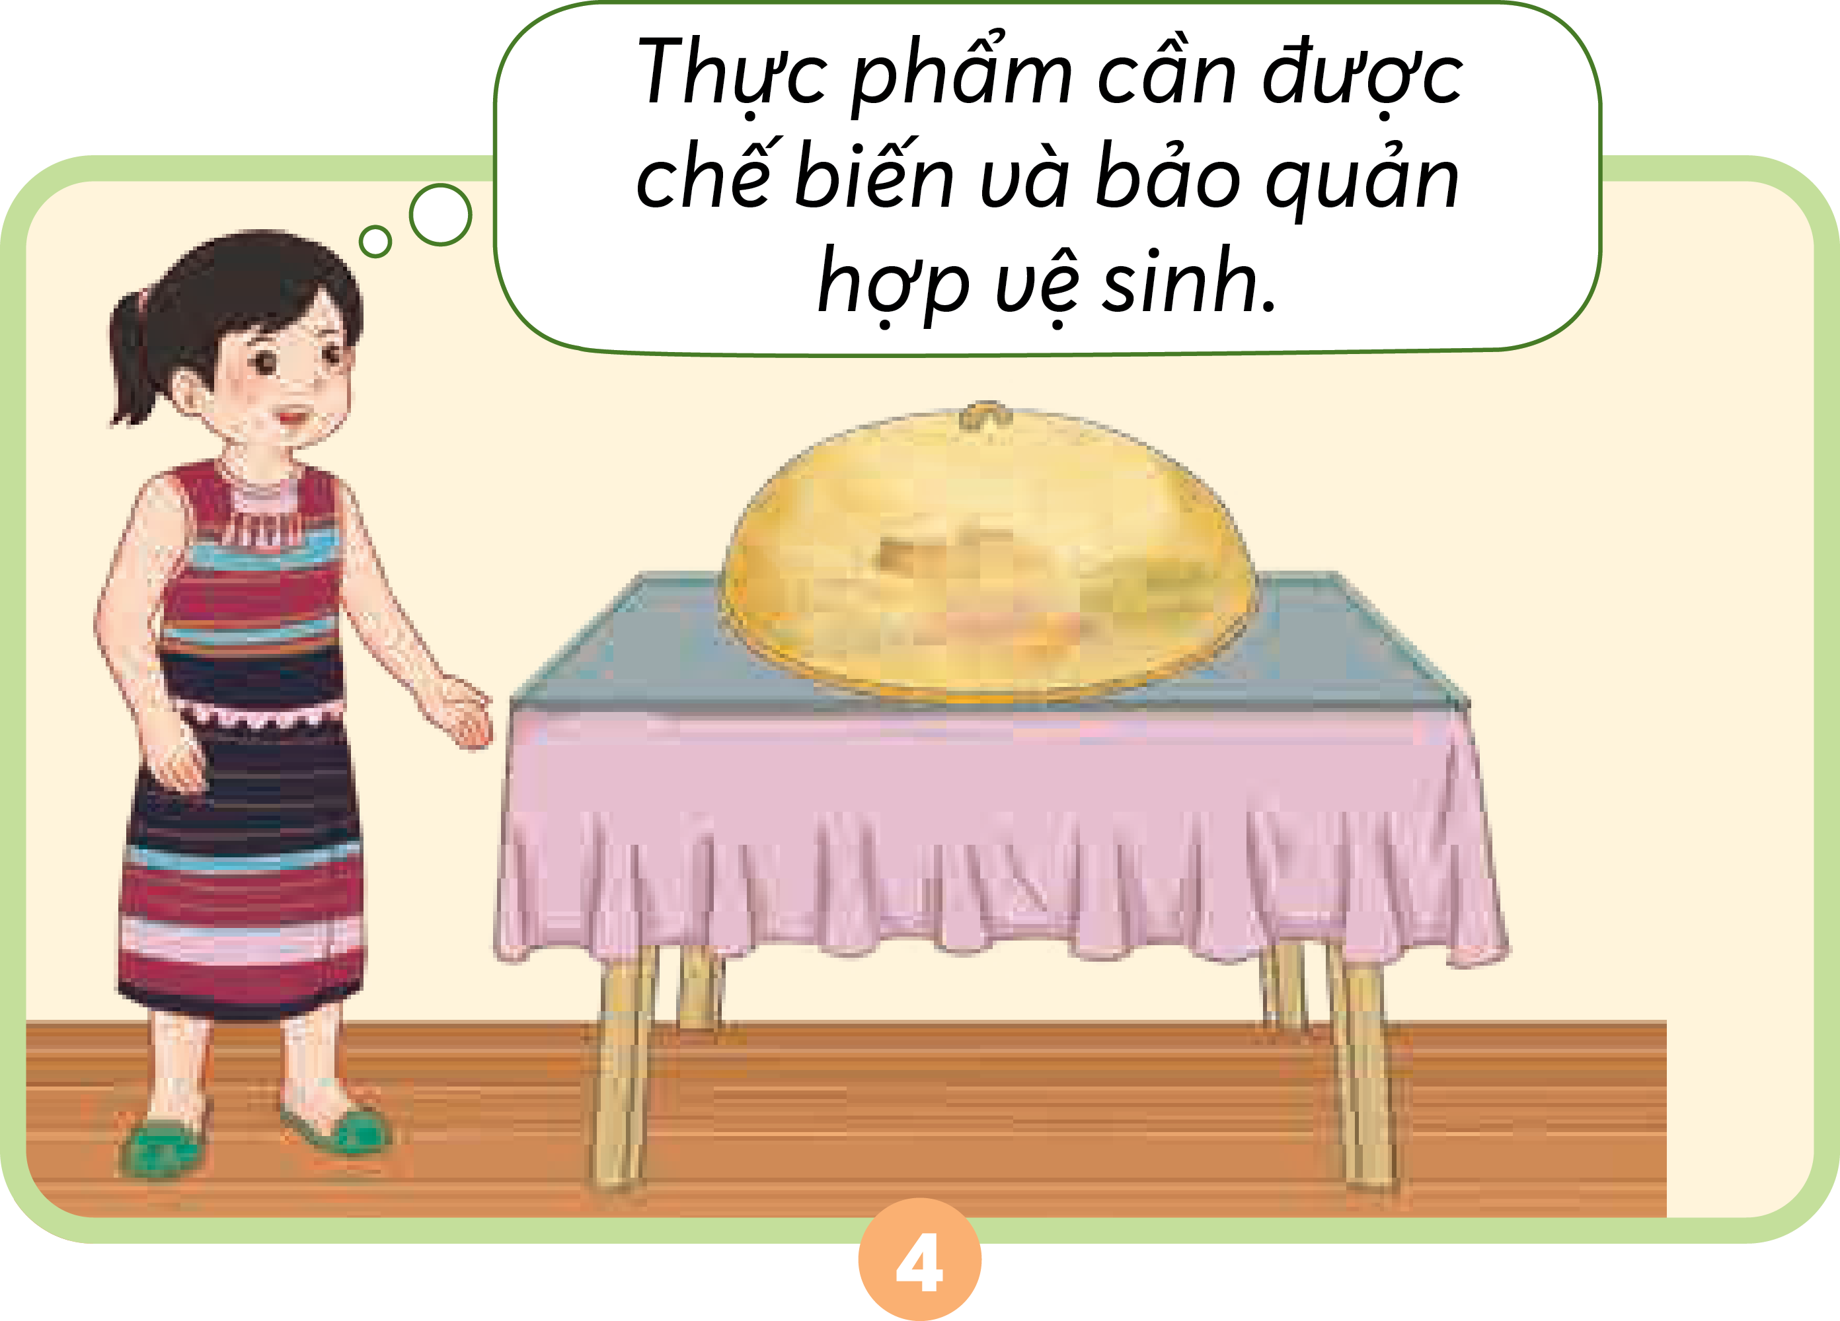
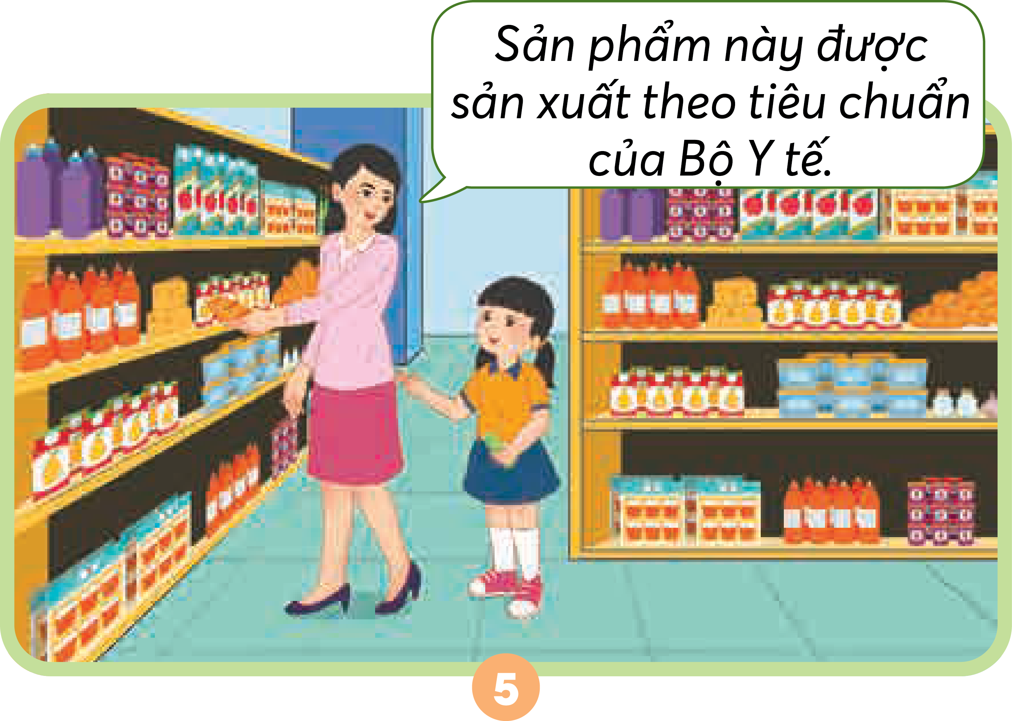
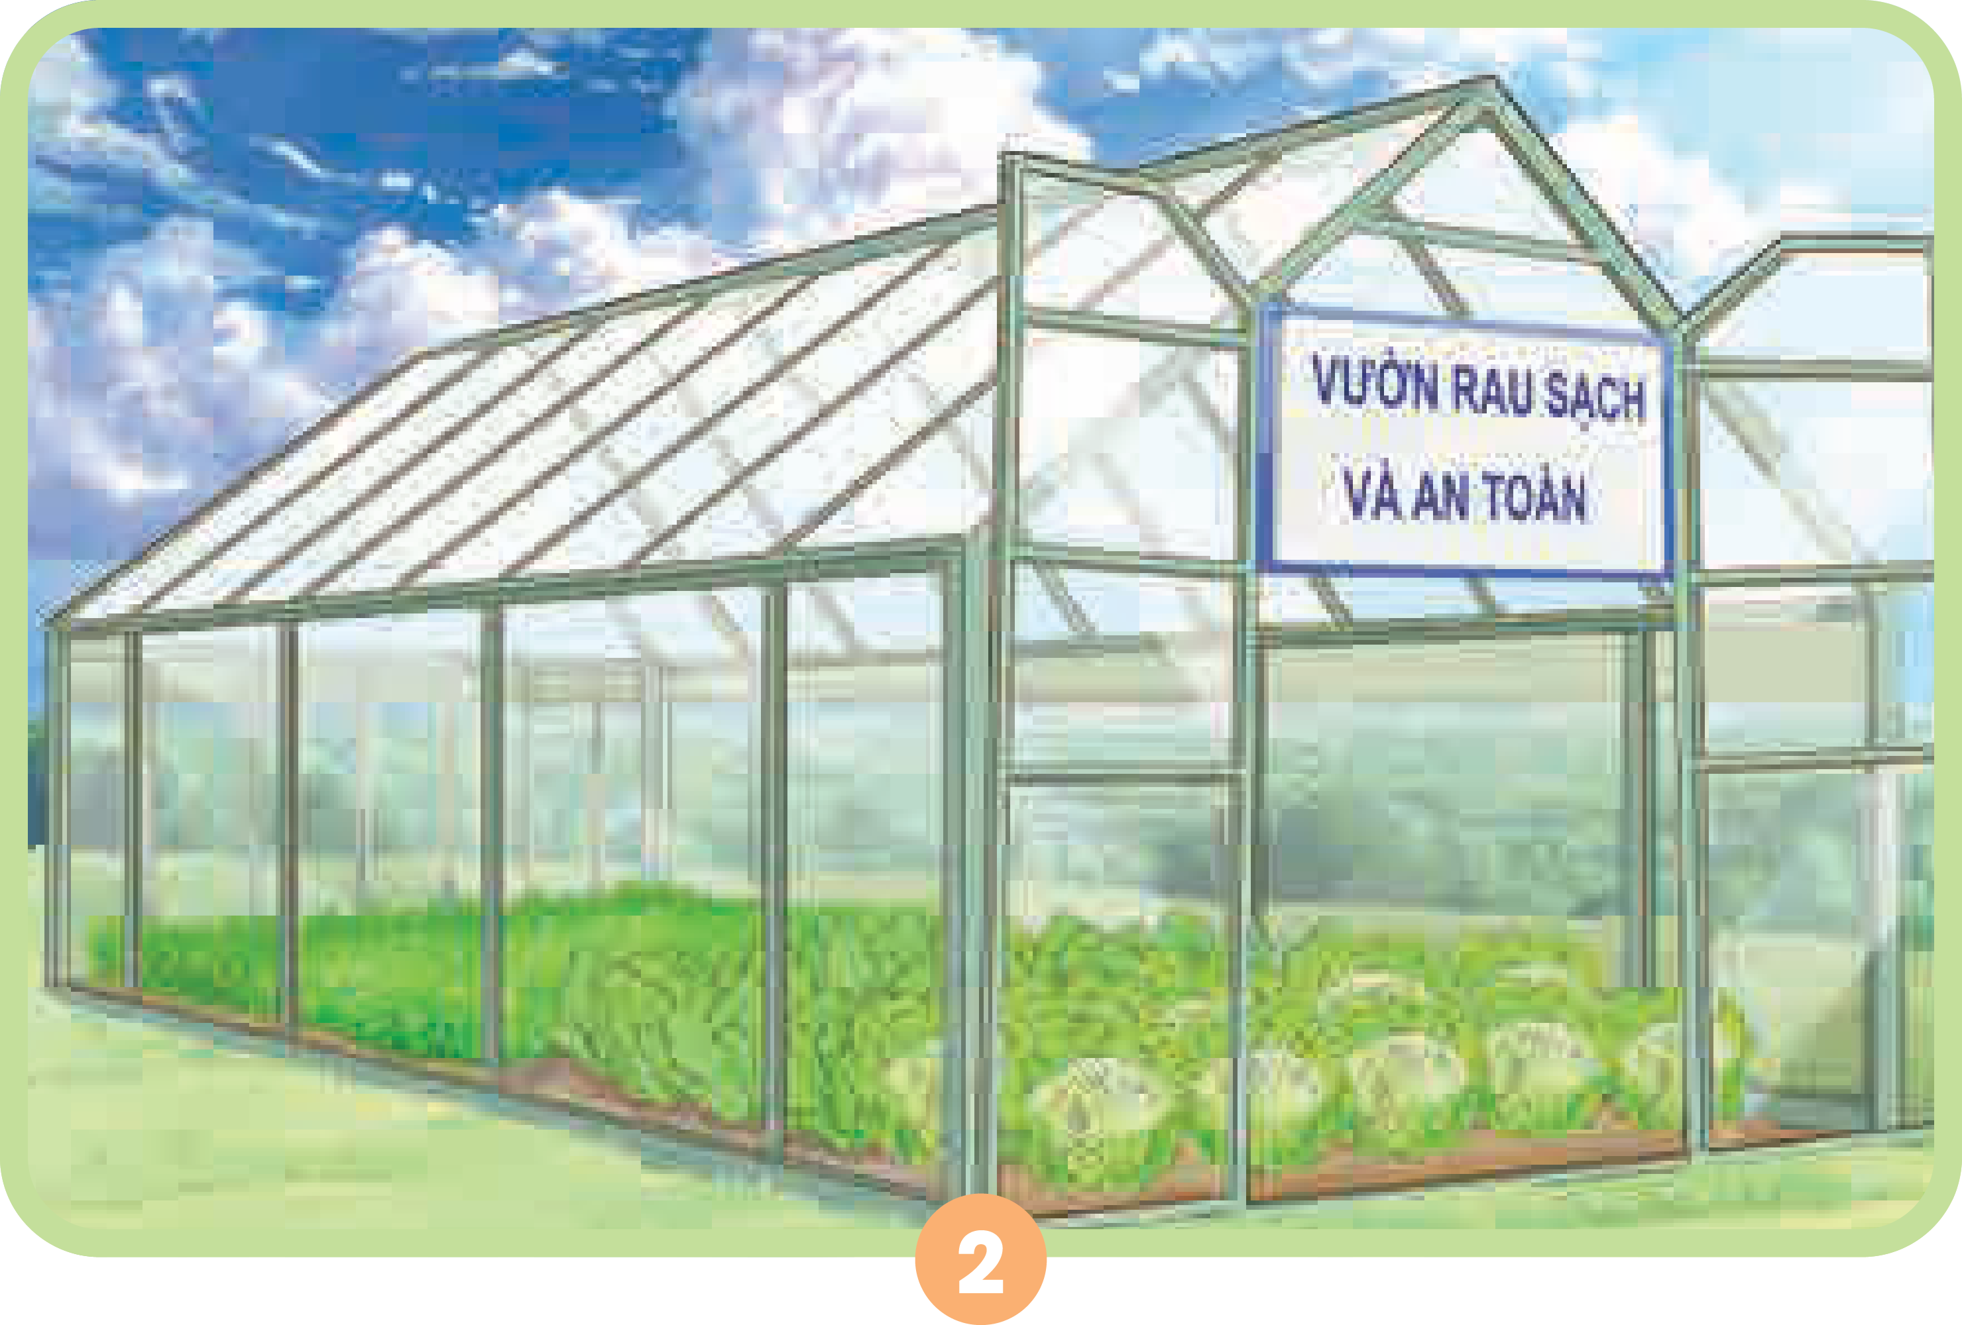
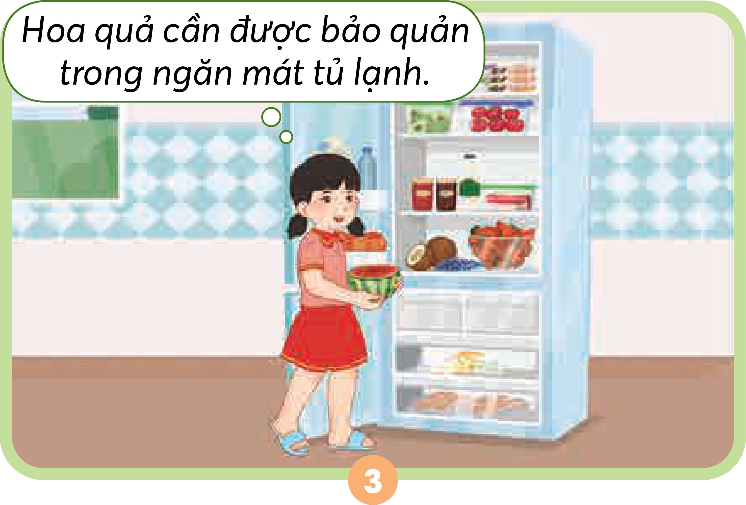
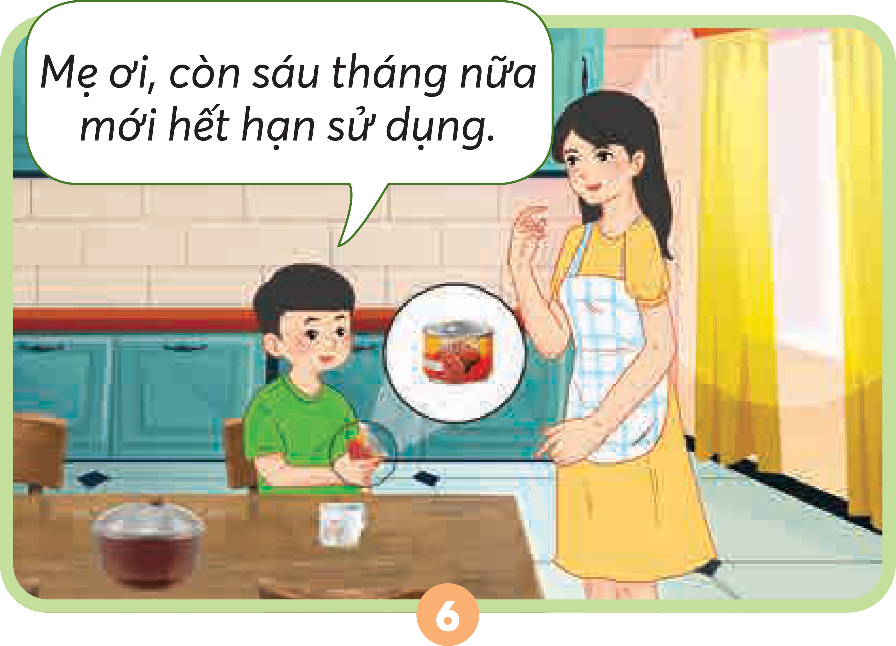
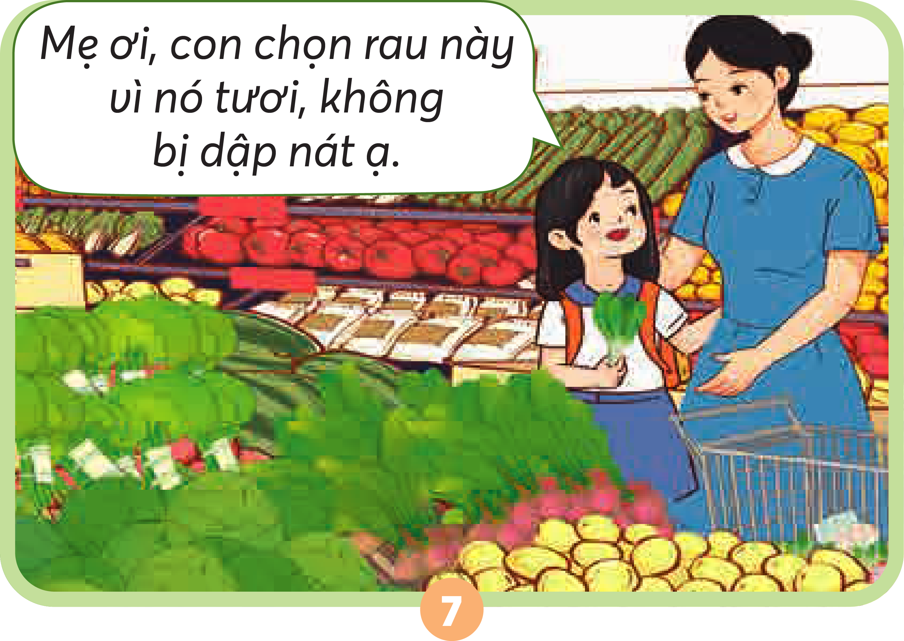
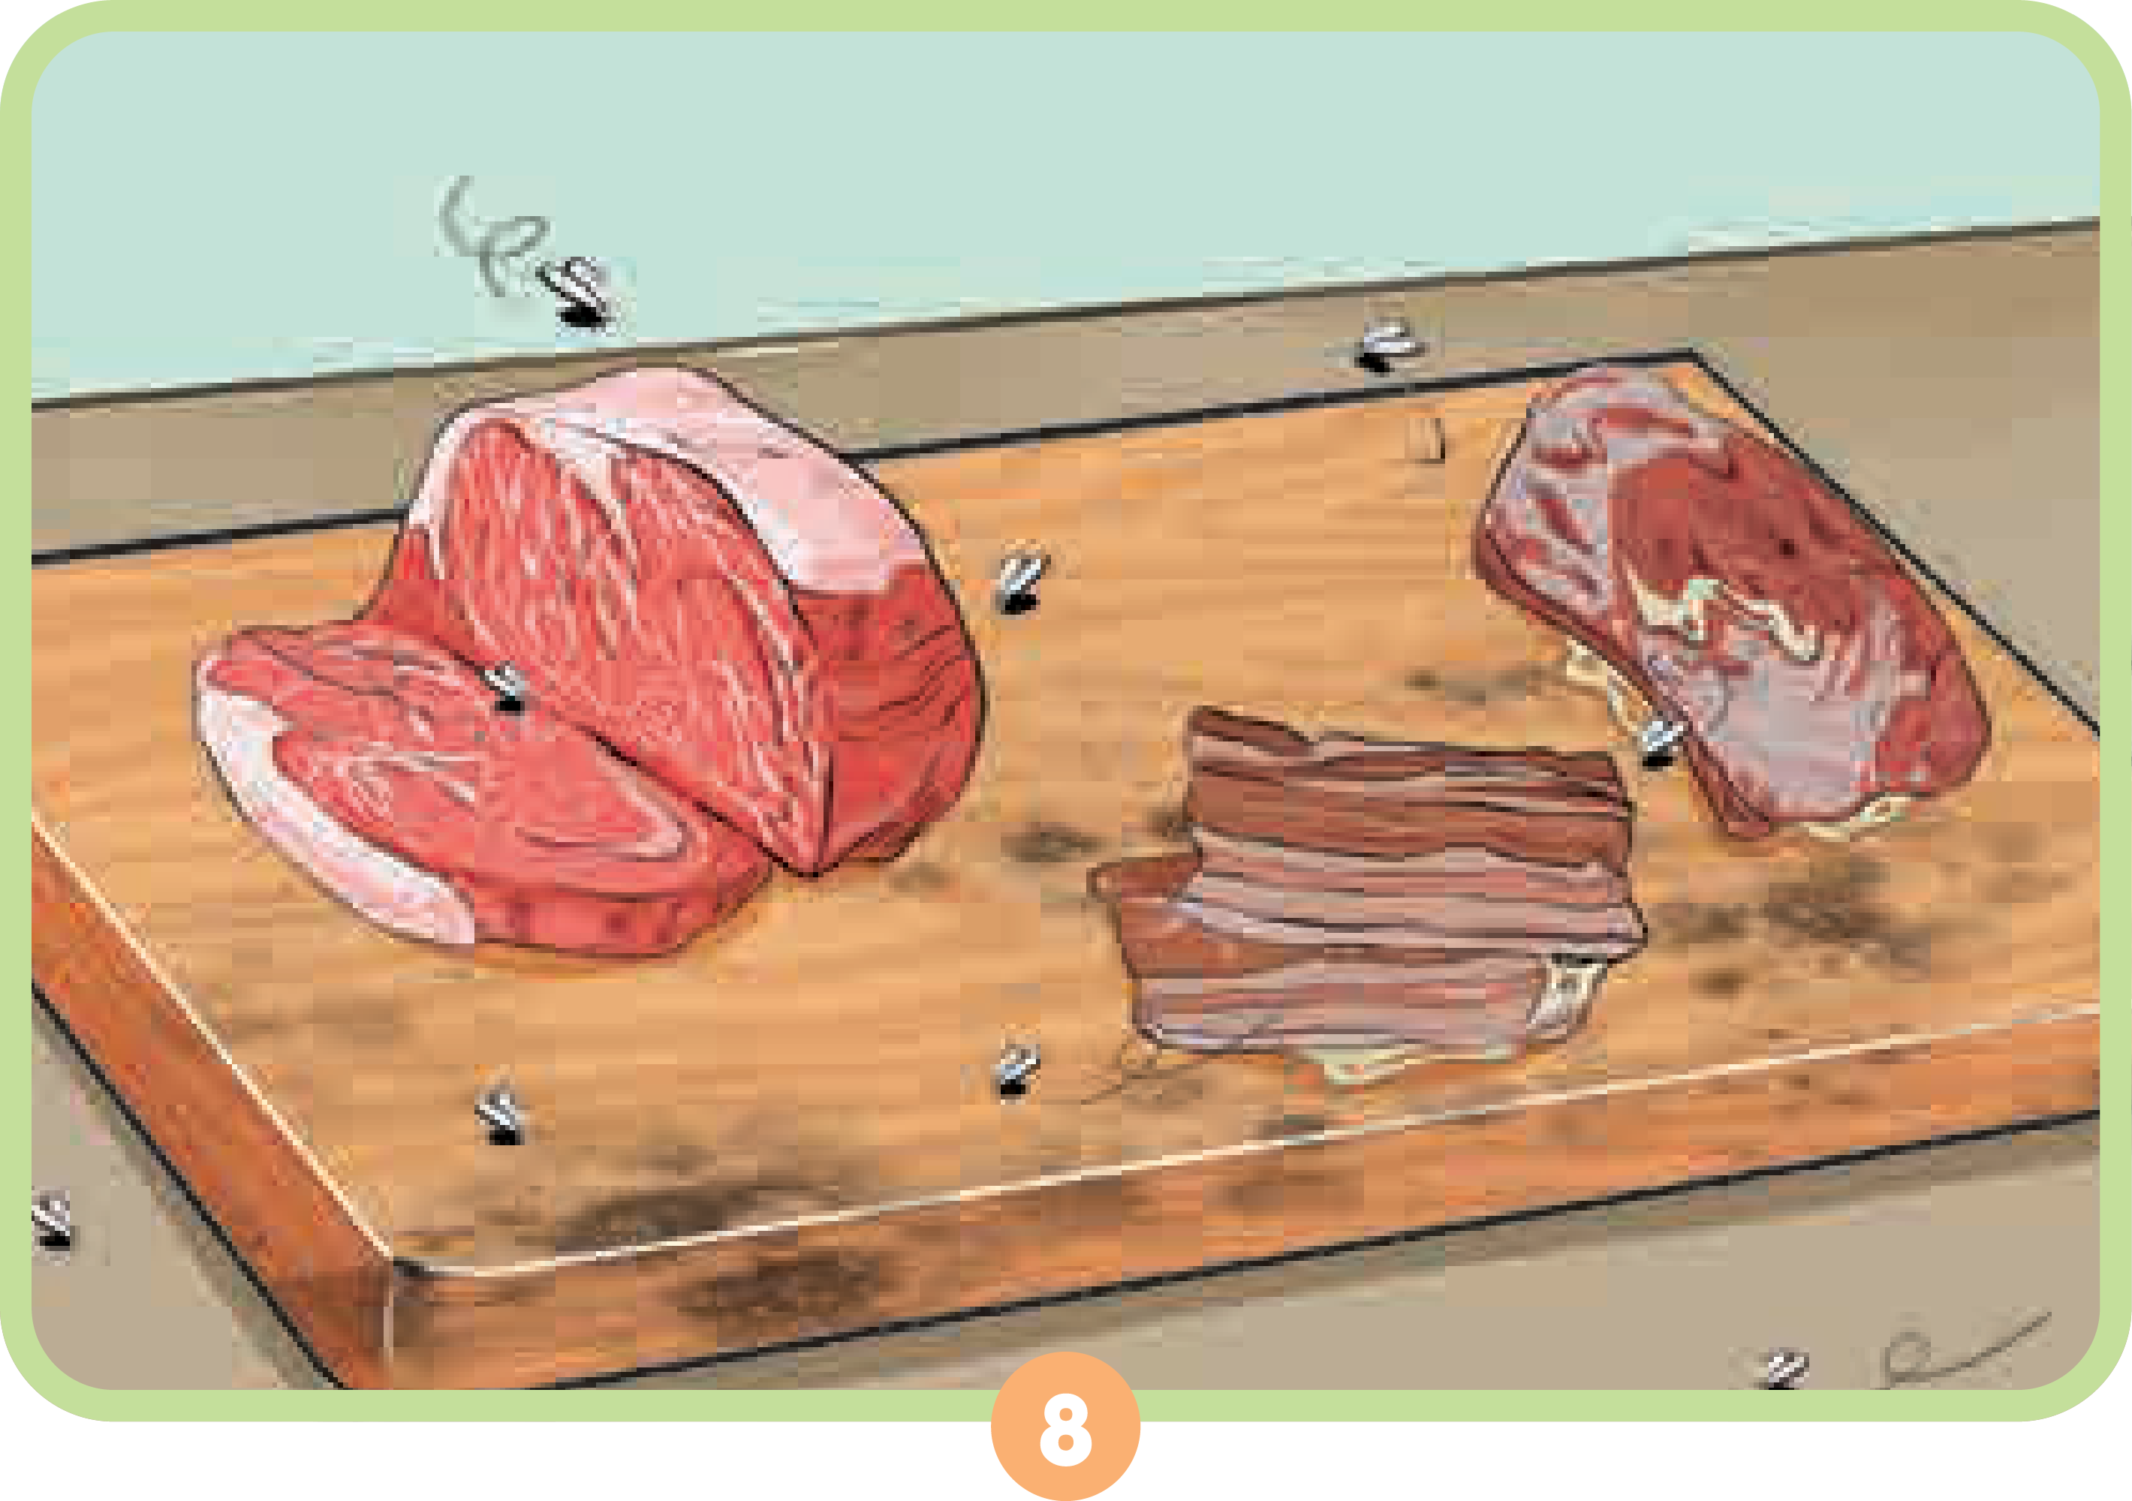
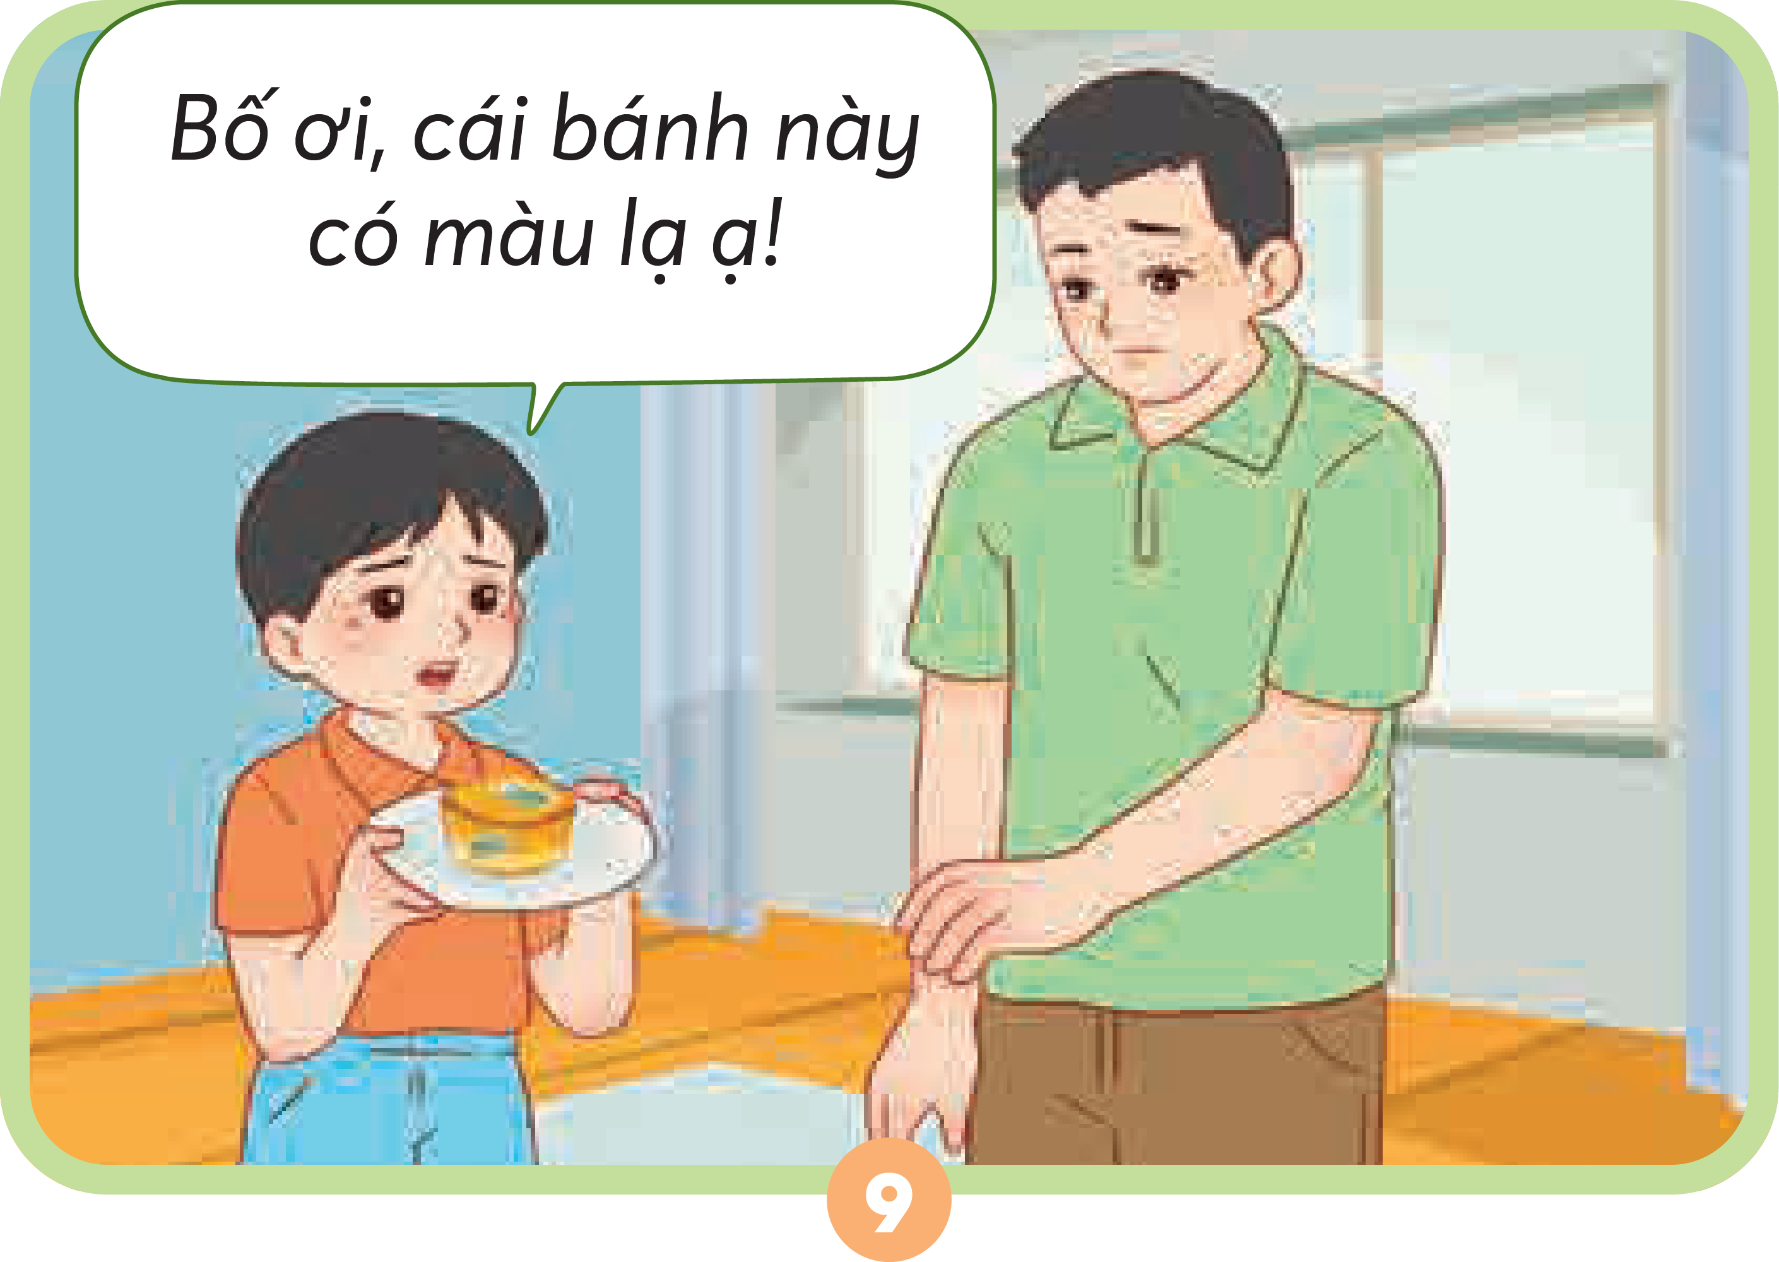
THẢO LUẬN NHÓM 4

Slide 9

Thực phẩm (rau quả) được trồng sạch, an toàn, không có thuốc trừ sâu,...
THỰC PHẨM
AN TOÀN

Slide 10
Thực phẩm cần được bảo quản trong tủ lạnh.
THỰC PHẨM
AN TOÀN

Slide 11
Ăn thức ăn nấu chín (thức ăn được nấu chín sẽ không bị nhiễm khuẩn).
THỰC PHẨM
AN TOÀN

Slide 12
Thực phẩm có nguồn gốc, xuất xứ theo tiêu chuẩn của Bộ Y tế.
THỰC PHẨM
AN TOÀN

Slide 13
Thực phẩm còn hạn sử dụng.
THỰC PHẨM
AN TOÀN

Slide 14
Thực phẩm tươi, sạch, không bị dập nát.
THỰC PHẨM
AN TOÀN

Slide 15
Thực phẩm được chế biến không hợp vệ sinh, ruồi bâu.
THỰC PHẨM
KHÔNG AN TOÀN

Slide 16
Thực phẩm quá hạn sử dụng, bị nấm mốc.
THỰC PHẨM
KHÔNG AN TOÀN

Slide 17
THỰC PHẨM
AN TOÀN
THỰC PHẨM
KHÔNG AN TOÀN

Slide 18
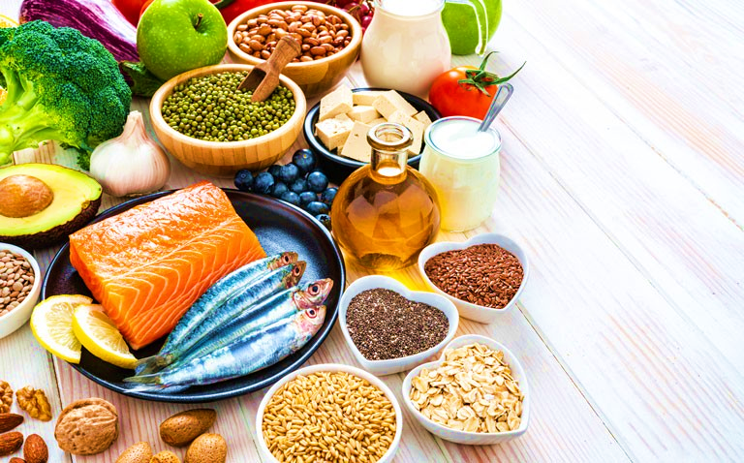
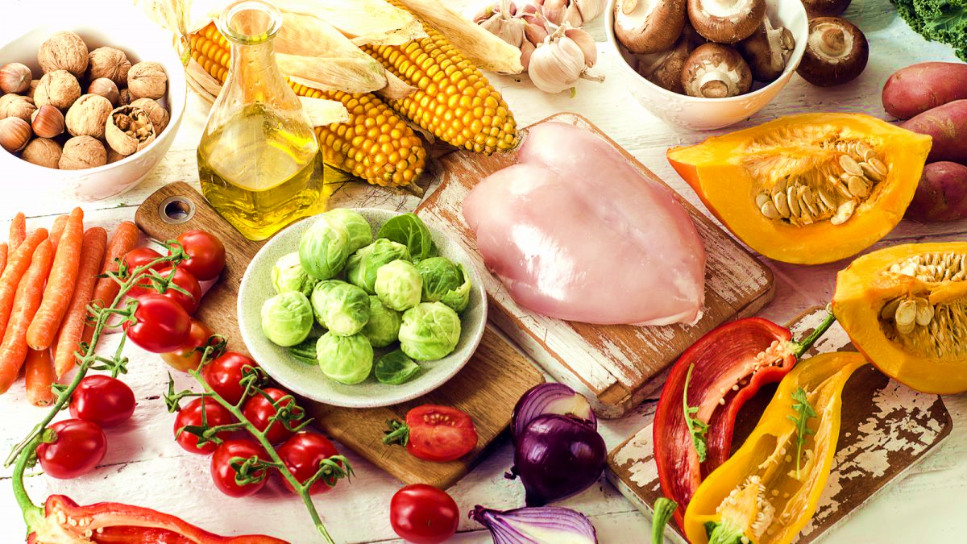
Thực phẩm an toàn được nuôi, trồng, bảo quản và chế biến hợp vệ sinh; không bị nhiễm vi sinh vật, nhiễm hóa chất; không bị ôi thiu, dập nát; không gây ngộ độc hoặc gây hại cho người sử dụng

Slide 19
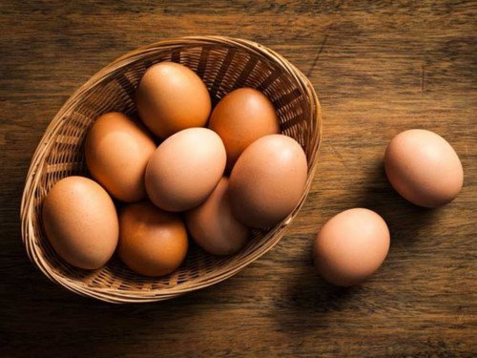
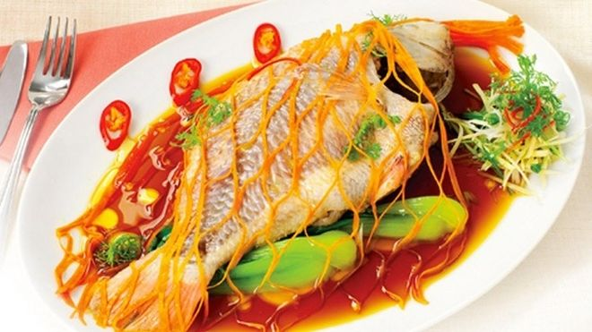
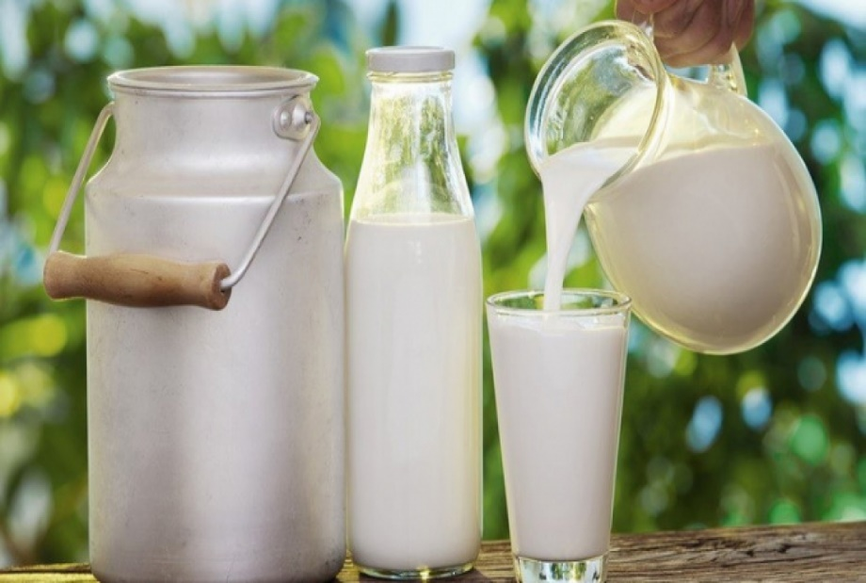
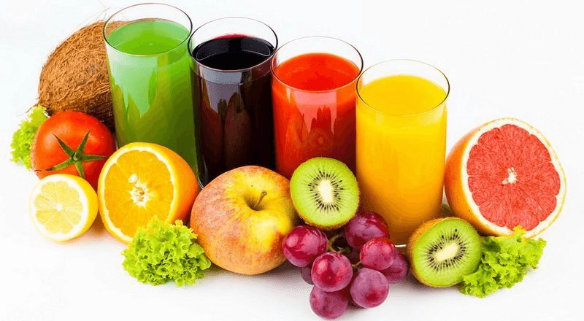
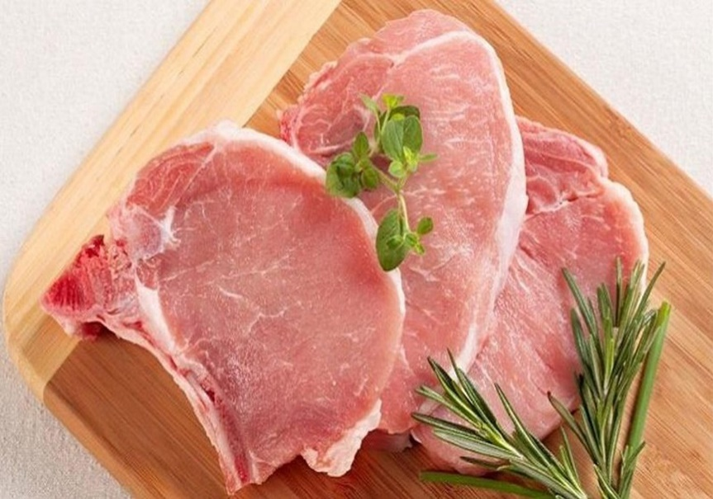
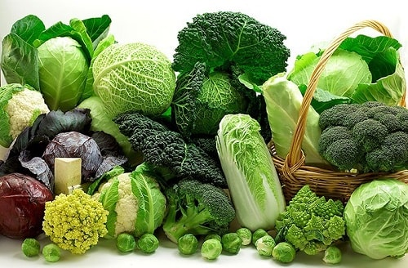

Slide 20
LUYỆN TẬP

Slide 21
Lập bảng theo dõi việc sử dụng các loại thực phẩm an toàn của gia đình trong một ngày

Slide 22
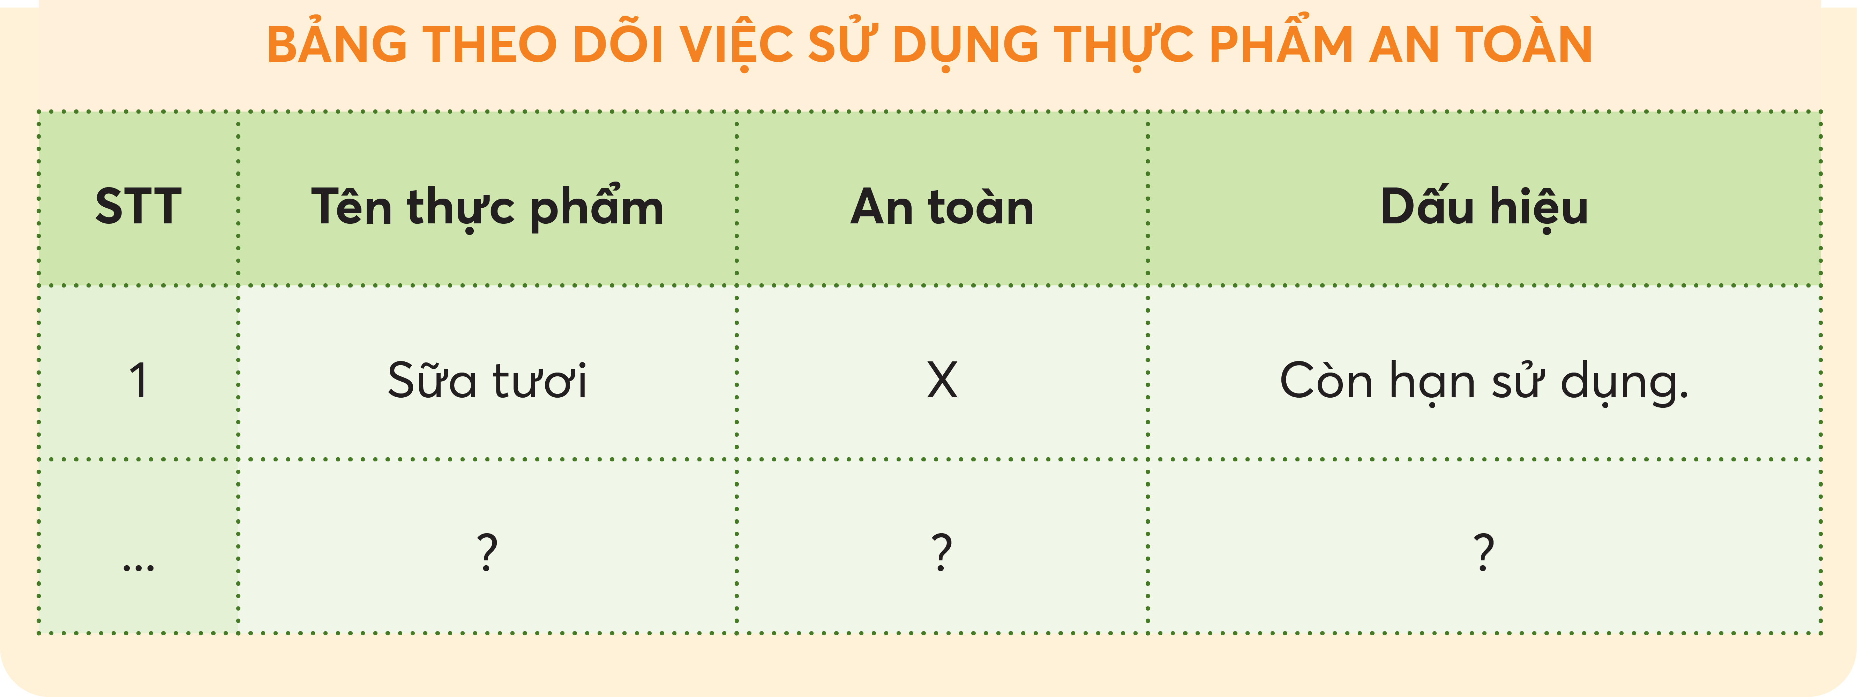
THẢO LUẬN NHÓM 2

Slide 23
STT | TÊN THỰC PHẨM | AN TOÀN | DẤU HIỆU
1 | Thịt hộp | × | Còn hạn sử dụng
2 | Bánh mì | 0 | Có mùi lạ, có những đốm mốc li ti.
3 | Táo | × | Còn tươi, không bị dập, nát.
4 | Cá | × | Được phơi khô, hút chân không và bảo quản trong ngăn đông tủ lạnh. Còn hạn sử dụng.

Slide 24
Cần quan sát, kiểm tra thực phẩm trước khi sử dụng; tránh ăn phải thực phẩm
đã bị ôi thiu, không đảm bảo an toàn.

Slide 25
Hoạt động tiếp nối sau bài học

Slide 26

Về nhà hoàn thiện bảng theo dõi thực phẩm an toàn vào vở và chuẩn bị
các nội dung trong phiếu điều tra thực phẩm an toàn (SGK, trang 102) để chuẩn bị cho tiết 2.

Slide 27
CHÚC CÁC EM
HỌC TỐT

